Slide 1

Преговор

Slide 2
Преговор
Каква стойност ще присвои променливата "isGreater":
$isGreater = (5 + 3) > (3 + 4);
True
False
8
15

Slide 3
Преговор
Каква стойност ще присвои променливата "isGreater":
$isGreater = (5 + 3) > (3 + 4);
True
False
8
15

Slide 4
Преговор
Какво ще се отпечата на конзолата, ако изпълним следната логическа проверка:
if ("caseSensitive" == "CaseSensitive") {
echo "Svetlin";
}
else {
echo "Petar";
}
Petar
Svetlin
Nothing
Syntax error

Slide 5
Преговор
Какво ще се отпечата на конзолата, ако изпълним следната логическа проверка:
if ("caseSensitive" == "CaseSensitive") {
echo "Svetlin";
}
else {
echo "Petar";
}
Petar
Svetlin
Nothing
Syntax error

Slide 6
Преговор
Какъв ще бъде резултатът от следния код:
$input = "yes";
if ($input != 'yes') {
echo 'False';
} else {
echo 'True';
}
False
True

Slide 7
Преговор
Какъв ще бъде резултатът от следния код:
$input = "yes";
if ($input != 'yes') {
echo 'False';
} else {
echo 'True';
}
False
True

Slide 8
Преговор
Какъв ще бъде резултатът от следния код:
$input = 1110;
if ($input > 10) {
echo 'Greater than 10';
} else if ($input > 100) {
echo 'Greater than 100';
} else {
echo 'Greater than 1000';
}
Greater than 10
Greater than 100
Greater than 1000

Slide 9
Преговор
Какъв ще бъде резултатът от следния код:
$input = 1110;
if ($input > 10) {
echo 'Greater than 10';
} else if ($input > 100) {
echo 'Greater than 100';
} else {
echo 'Greater than 1000';
}
Greater than 10
Greater than 100
Greater than 1000

Slide 10
Преговор
Какъв ще бъде резултатът от следния код:
$a = 3;
if ($a % 2 = 0) {
echo "even"
} else {
echo "odd";
}
Odd
Error
Nothing
Even

Slide 11
Преговор
Какъв ще бъде резултатът от следния код:
$a = 3;
if ($a % 2 = 0) {
echo "even"
} else {
echo "odd";
}
Odd
Error
Nothing
Even

Slide 12
Преговор
Какъв ще бъде резултатът от следния код:
$a = 5;
if ($a > 5) {
$a = $a * 2;
$a = 8;
} else if ($a < 5) {
$a = 11;
$a = $a - 4;
echo $a;
5
1
8
7

Slide 13
Преговор
Какъв ще бъде резултатът от следния код:
$a = 5;
if ($a > 5) {
$a = $a * 2;
$a = 8;
} else if ($a < 5) {
$a = 11;
$a = $a - 4;
echo $a;
5
1
8
7

Slide 14
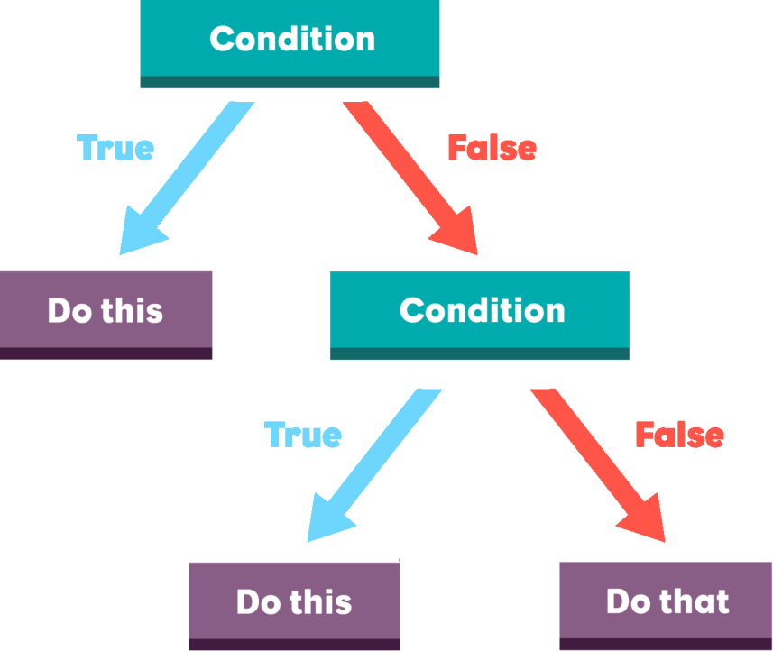

Вложени условни конструкции
Вложени if конструкции и по-сложни логически условия
СофтУни
Преподавателски екип
http://softuni.bg
Софтуерен университет

Slide 15
Имате въпрос?
sli.do #pb-nov

Slide 16

Съдържание
1. Вложени условни конструкции
2. По-сложни проверки
Логическо "и", "или", отрицание и приоритет на условия
3. switch-case конструкция

Slide 17
Вложени условни конструкции
if(condition)

Slide 18
Вложени проверки
Само при изпълнение на първото условие се преминава към вложената проверка
if (condition1) {
echo "condition1 valid";
if (condition2)
echo "condition2 valid";
else
echo "condition2 not valid";
}
Вложена if конструкция

Slide 19

Обръщение според възраст и пол – условие
Напишете програма, която:
Чете от потребителя:
Възраст
Пол
Принтира обръщение според въведените данни, както е показано на схемата (в следващия слайд)
Примерен вход и изход:
12
f
16
m
Miss
Mr.

Slide 20
Обръщение според възраст и пол – условие (2)
Read age
Read gender
Gender equals "f"
true
false
age < 16
age < 16
true
false
true
false
Print "Miss"
Print "Ms."
Print "Master"
Print "Mr."

Slide 21
Обръщение според възраст и пол - решение
$age = intval(readline());
$gender = readline();
if ($age < 16) {
if ($gender == "m") echo "Master";
else if ($gender == "f") echo "Miss";
}
else {
if ($gender == "m") echo "Mr.";
else if ($gender == "f") echo "Ms.";
}
Тестване на решението: https://judge.softuni.bg/Contests/Compete/Index/1013#0

Slide 22

Квартално магазинче – условие
Напишете програма, която:
Чете от потребителя:
Име на продукт
Град
Количество
Пресмята цената му спрямо таблицата:
Град/продукт | coffee | water | beer | sweets | peanuts
Sofia | 0.50 | 0.80 | 1.20 | 1.45 | 1.60
Plovdiv | 0.40 | 0.70 | 1.15 | 1.30 | 1.50
Varna | 0.45 | 0.70 | 1.10 | 1.35 | 1.55

Slide 23
Квартално магазинче – условие (2)
Примерен вход и изход:
coffee
Varna
2
peanuts
Plovdiv
1
beer
Sofia
6
0.9
1.5
7.2
Тестване на решението: https://judge.softuni.bg/Contests/Compete/Index/1013#1

Slide 24
Квартално магазинче - решение
$productName = strtolower(readline());
$town = strtolower(readline());
$quantity = intval(readline());
if ($town == "Sofia") {
if ($productName == "coffee") $quanity * 0.50;
// TODO: finish the checks for all the products…
}
else if ($town == "Plovdiv")
else if ($town == "Varna")
// TODO: check other towns …
Тестване на решението: https://judge.softuni.bg/Contests/Compete/Index/1013#1

Slide 25
По-сложни проверки
if () else if()
…
else
Булеви оператори

Slide 26
Булеви оператори
Оператори, които комбинират или изключват условия
Връщат булеви резултат (true или false)
"&&" - И
"||" - ИЛИ
"!" - ОТРИЦАНИЕ
true
true
false
true
false
Вярност на двете условия
Вярност на
едното или на другото
условие
Отрицание на условие

Slide 27
Логическо "И"
Проверява изпълнението на няколко условия едновременно
Пример: проверка дали число е едновременно:
по-голямо от 5 и по-малко от 10
четно
&&
$a = intval(readline());
if (($a > 5 && $x < 10) && $a % 2 == 0) …

Slide 28
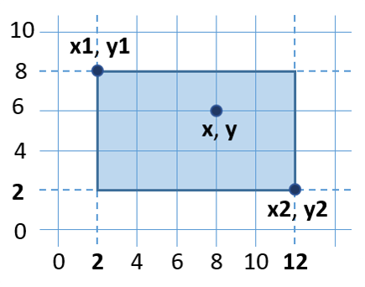
Точка в правоъгълник - условие
Напишете програма, която:
Проверява дали точка е вътрешна за даден правоъгълник
Точка е вътрешна, ако е едновременно:
Надясно от лявата му страна
Наляво от дясната му страна
Надолу от горната му страна
Нагоре от долната му страна

Slide 29
Точка в правоъгълник - решение
$x1 = floatval(readline());
$y1 = floatval(readline());
// TODO: Read the coordinates of the points …
if (($x >= $x1 && $x <= $x2) &&
($y >= $y1 && $y <= y2))
echo "Inside";
else
echo "Outside";
Тестване на решението: https://judge.softuni.bg/Contests/Compete/Index/1013#2

Slide 30
Логическо "ИЛИ"
Проверява дали е изпълнено поне едно измежду няколко условия
Пример: проверка дали въведената дума е:
"Example" или "Demo"
||
$word = readline();
if ($word == "Example" || $word == "Demo") …

Slide 31

Плод или зеленчук - условие
Напишете програма, която:
Проверява дали въведеният вход от потребителя е плод или зеленчук измежду изброените:
Плодове: banana, apple, kiwi, cherry, lemon, grapes
Зеленчуци: tomato, cucumber, pepper, carrot
Извежда "vegetable","fruit" или "unknown"
Примерен вход и изход:
lemon
fruit
carrot
vegetable
java
unknown

Slide 32
Плод или зеленчук - решение
$food = readline();
if ($food == "banana" || $food == "apple")
// Check other fruits {
echo "fruit";
} else if ($food == "tomato" || $food == "cucumber")
// Check other vegetables {
echo "vegetable";
} else {
echo "unknown";
}
Тестване на решението: https://judge.softuni.bg/Contests/Compete/Index/1013#3

Slide 33
Приоритет на условия
Чрез скоби ( ) можем да приоритизираме условия
Пример:
Проверка дали число е в диапазона [100… 200] или е равно на 0
$a = 5;
if (($a >= 100 && $a <= 200) || $a == 0) {
echo "In range";
}

Slide 34
Логическо отрицание
Проверява дали не е изпълнено дадено условиe
Пример:
Проверка дали число е по-голямо от 10 и е четно:
!
$isValid = ($number > 10) && ($number % 2 == 0);
if (!($isValid == true))
echo "Invalid";

Slide 35

По-сложни проверки
Решаване на задачи в клас(лаб)

Slide 36



Магазин за плодове - условие
Напишете програма, която:
Чете потребителски вход:
Продукт
Ден
Количество
Извежда сумата, която трябва да се заплати според деня и продукта

Slide 37
Магазин за плодове - условие (2)
В работни дни продава на следните цени:
В почивни дни цените са по-високи:
Примерен вход и изход:
плод | banana | apple | orange | grapefruit | kiwi | pineapple | grapes
цена | 2.50 | 1.20 | 0.85 | 1.45 | 2.70 | 5.50 | 3.85
плод | banana | apple | orange | grapefruit | kiwi | pineapple | grapes
цена | 2.70 | 1.25 | 0.90 | 1.60 | 3.00 | 5.60 | 4.20
apple
Tuesday
2
orange
Sunday
3
2.40
2.70

Slide 38
Магазин за плодове - решение
if ($day == "saturday" || $day == "sunday") {
if ($fruit == "banana") $price = 2.70;
else if ($fruit == "apple") $price = 1.25;
// TODO: check the other fruits …
} else if ($day == "monday" || $day == "tuesday" || $day == "wednesday" || $day == "thursday" || $day == "friday") {
if ($fruit == "banana") $price = 2.50;
// TODO: check the other fruits …
}
Тестване на решението: https://judge.softuni.bg/Contests/Compete/Index/1013#5

Slide 39

Търговски комисионни - условие
Напишете програма, която:
Чете от потребителя:
Град
Обем на продажби (реално число)
Изчислява комисионната, която дадена фирма дава на търговците според града и обема на продажбите
Извежда стойността на комисионната, закръглена до 2 цифри след десетичната запетая

Slide 40

Търговски комисионни – условие (2)
Примерен вход и изход:
Град / цена | 0 ≤ s ≤ 500 | 500 < s ≤ 1 000 | 1 000 < s ≤ 10 000 | s > 10 000
Sofia | 5% | 7% | 8% | 12%
Varna | 4.5% | 7.5% | 10% | 13%
Plovdiv | 5.5% | 8% | 12% | 14.5%
Plovdiv
499.99
27.50

Slide 41
Търговски комисионни - решение
$town = readline();
$commission = -1.0;
if (town == "Sofia")
if (sales >= 0 && sales <= 500) comission = 0.05;
else if (sales > 500 && sales <= 1000) comission = 0.07;
// TODO: check the other price ranges…
else if (town == "Varna") // TODO: check the price ranges…
else if (town == "Plovdiv") // TODO: check the price ranges…
if (commission >= 0)
printf("%.2f", sales * commission);
else
echo ("error");
Тестване на решението: https://judge.softuni.bg/Contests/Compete/Index/1013#6

Slide 42
Условна конструкция switch-case
switch (number)
{
case 1: … case 2: …
}
По-доброто if/else if/else?

Slide 43
Условна конструкция switch-case
Работи като поредица if/else if/else if…
switch (...) {
case ...: …:
// code
break;
case ...:
// code
break;
default::
// code
break;
}
Условието в switch case е стойност
Изброяване на условия (стойности) за проверката
Код, който ще се изпълни, ако няма съвпадение с нито един случай

Slide 44
Ден от седмицата - условие
Напишете програма, която:
Чете цяло число, въведено от потребителя
Извежда деня от седмицата с текст (на английски) според въведеното число [1…7]
Извежда "Error!", ако числото не е в диапазона
Примерен вход и изход:
1
Monday
4
Thursday

Slide 45
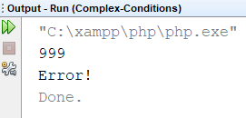
Ден от седмицата - решение
$day = readline();
switch ($day) {
case 1: echo "Monday"; break;
case 2: echo "Tuesday"; break;
…
case 7: echo "Sunday"; break;
default: echo "Error!"; break;
}
Тестване на решението: https://judge.softuni.bg/Contests/Compete/Index/1013#7

Slide 46
Множество случаи в switch-case
Чрез switch-case, можем да изпълняваме един и същ код за множество условия
switch (...) {
case ... :
case ... :
casе ... :
// code
break;
default:
// code break;
}
Кодът ще се изпълни за някое от трите условия в серията
$value = ...
if ($value == … || $value == … || $value == … ||) // code else // code

Slide 47
Вид животно - условие
Напишете програма, която:
Чете от потребителя дума (животно)
Възможен вход: "dog", "crocodile", "tortoise", "snake"
Извежда вида на животно според името му
Бозайник – "mammal"
Влечуго – "reptile"
Други – "unknown"
Примерен вход и изход:
dog
mammal
car
unknown

Slide 48
Вид животно - решение
switch ($animal){
case "dog": echo "mammal"; break;
case "crocodile":
case "tortoise":
case "snake": echo "reptile"; break;
default: echo "unknown"; break;
}
Тестване на решението: https://judge.softuni.bg/Contests/Compete/Index/1013#8

Slide 49
Вложени условни конструкции
Решаване на задачи в клас(лаб)

Slide 50
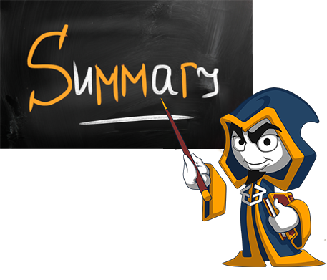
Какво научихме днес?
Вложени условни конструкции:
По-сложни проверки с &&, ||, ! и ()
if (condition1) {
if (condition2) …
else …
}
if ((x == left || x == right) && y >= top && y <= bottom) { echo "Point on the left or right side."; }

Slide 51
Какво научихме днес? (2)
switch-case конструкция и вложени проверки
switch (...) {
case … :
// code
break;
case … :
// code
break;
default:
// code
break;
}
if (condition)
{
if (condition) { // code
} elseif(condition){ // code
} else { // code
}
}

Slide 52
https://softuni.bg/courses/programming-basics

Slide 53






СофтУни диамантени партньори

Slide 54






СофтУни диамантени партньори

Slide 55

Лиценз
Настоящият курс (слайдове, примери, видео, задачи и др.) се разпространяват под свободен лиценз "Creative Commons Attribution-NonCommercial-ShareAlike 4.0 International"

Slide 56
Обучения в СофтУни
Software University – High-Quality Education, Profession and Job for Software Developers
softuni.bg
Software University Foundation
http://softuni.foundation/
Software University @ Facebook
facebook.com/SoftwareUniversity
Software University Forums
forum.softuni.bg

